Slide 1
오작동 사전 진단과 원인 파악 모델
Team : HaDa

Slide 2
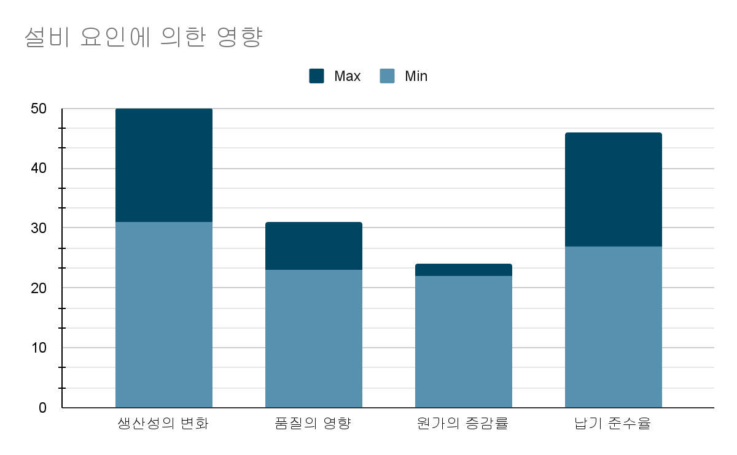



제조 현장에서의 설비 상태가 미치는 영향
대규모, 대량의 설비의 점검 = 예산
4차 산업 혁명 스마트 팩토리 등으로
설비 점검의 시스템 화 중요성 증대
효율적인 점검 시스템의 필요성 대두

Slide 3

Labeled Data
AI 모델 활용
점검, 진단, 오작동 조기 예측 과제를 수행시키자!
과제의 선정된 알고리즘
Random Forest Classifier
Gradient Boost Classifier
Shallow Neural Network

Slide 4
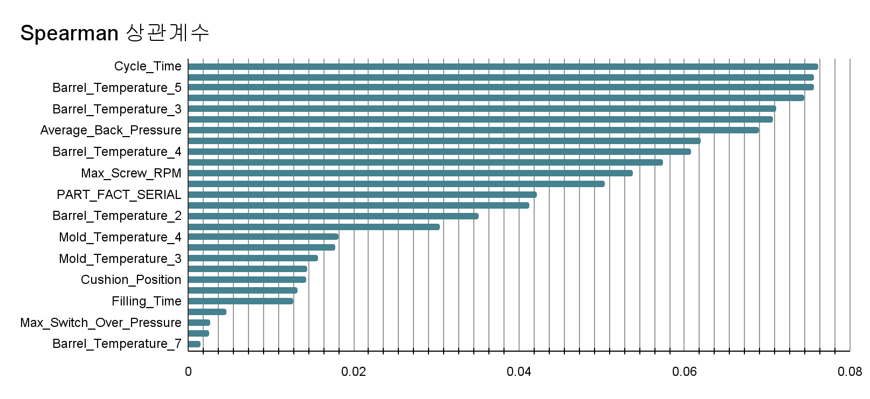
기준인 0.005 이하의
Clamp_Close_Time, Max_Switch_Over_Pressure, Switch_Over_Position, Barrel_Temperature_7
데이터 셋 내의 원인 열 ‘Reason’ 과 나머지 열의 상관계수 0.005 이하는 제외

Slide 5
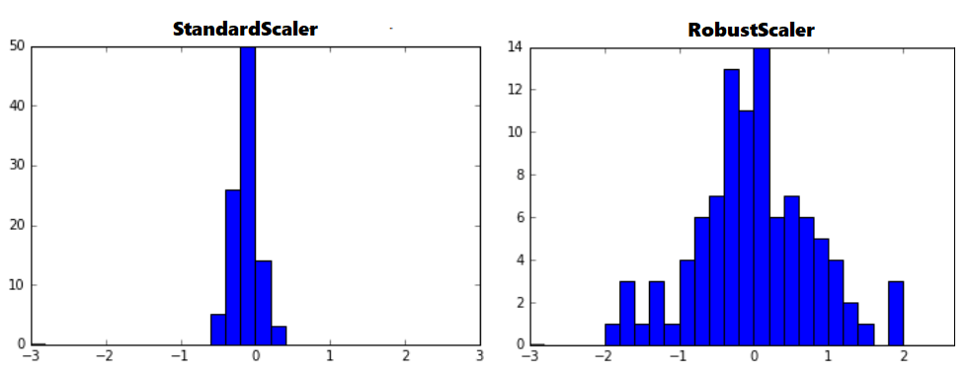
Part Name
Equip CD
Equip Name
Pass of Fail
Reason
Feature Encoding
설비와 파트별 노후화 또는 관리의 연관성을 위해
문자열 특성들을 수치화
이상 수치를 포함한 정확한 분류를 위해 정규화

Slide 6
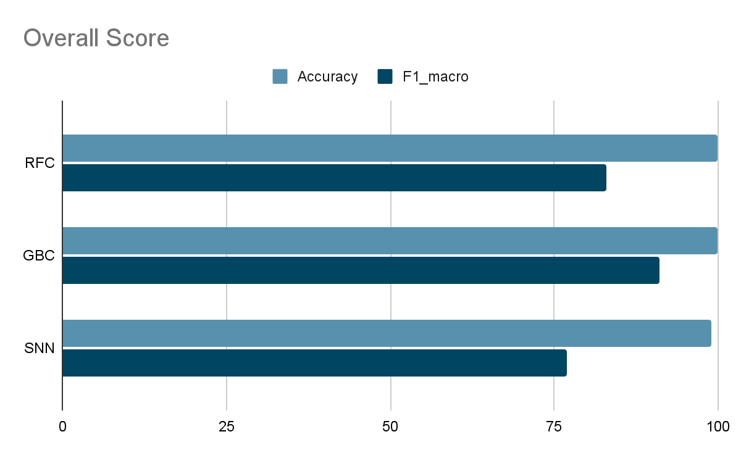
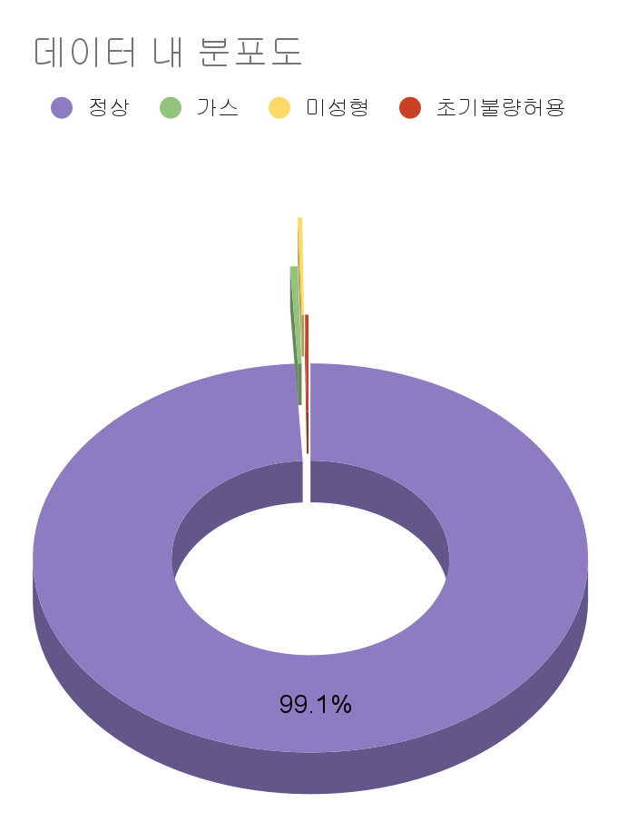
편향적 데이터로, 정상만 예측해도 99%의 정확도
데이터 내 편향으로 정확도만으로 올바른 평가가 어려움

Slide 7
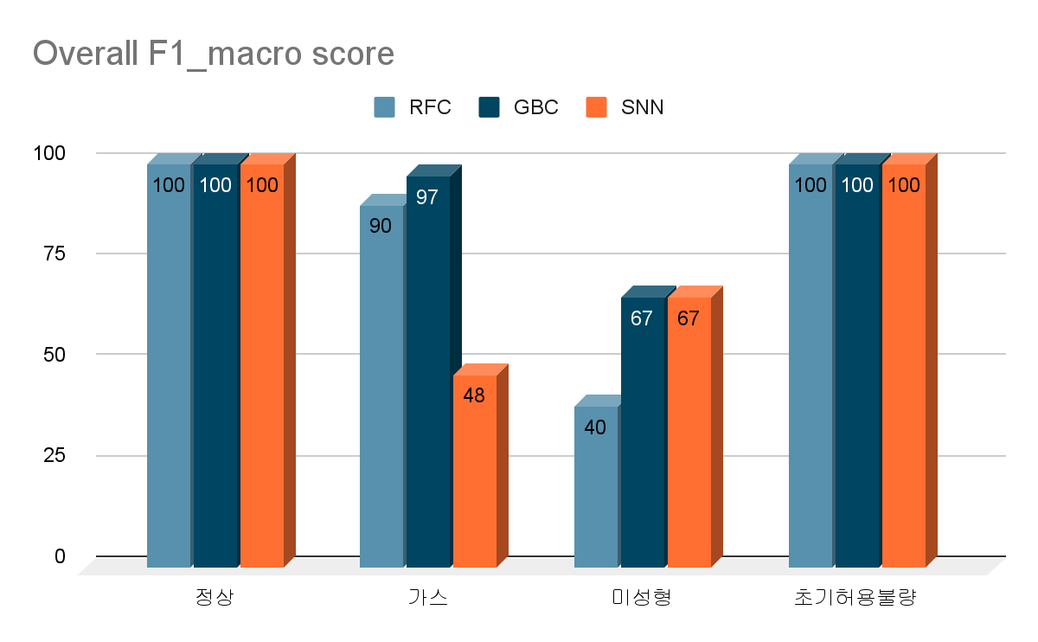
각 클래스, 분류 결과가 가장 우세한 Gradient Boost Classifier

Slide 8
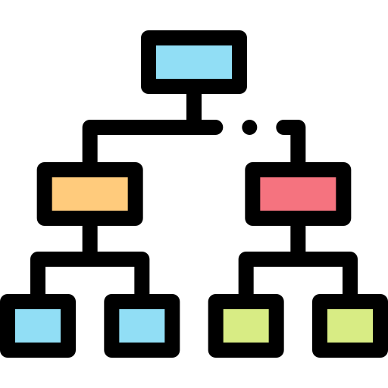
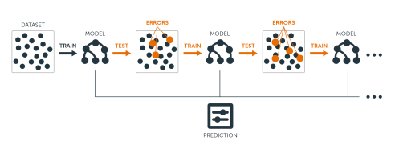



빈도가 적은 데이터는 상대적으로 가중치 합이 적어 학습이 어려운 것을 보완, 하나의 모델로 결합 및 완성
점검에서의 훌륭한 보조자료가 될 수 있음

Slide 9
Team : HaDa
팀장 : 김동환
팀원 : 한재선
팀원 : 박제현
감사합니다!

